Slide 1


Střední odborná škola a Střední odborné učiliště, Hradec Králové, Vocelova 1338, příspěvková organizace
Registrační číslo projektu: | CZ.1.07/1.5.00/34.0245
Číslo DUM: | VY_32_INOVACE_12_C_14
Tematická oblast: | Vyhledávání závad a zkušebny podvozku
Téma: | Diagnostikavzduchotlakých brzd část. 2- ovládací ústrojí
Autor: | Mgr. Jaroslav Hrůza
Datum vytvoření: | září 2012

Slide 2
Anotace
Materiál je určen pro výuku předmětu Motorová vozidla u studijního oboru Autotronik a příbuzných učebních a studijních autooborů. Inovuje výuku použitím multimediálních pomůcek – prezentace s názornými obrázky a schématy doplněných textem podporujícím výklad učitele.
Metodický pokyn
Materiál používá učitel při výkladu – pro větší názornost a atraktivnost výuky a zároveň jej mohou využívat žáci pro domácí přípravu na výuku.

Slide 3
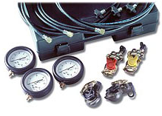
Diagnostika vzduchotlakých brzd – ovládací ústrojí
Zařízení pro diagnostiku
Odlišnosti hlavně pro měření výstupních tlaku jako je například spojovací hlavice.

Slide 4
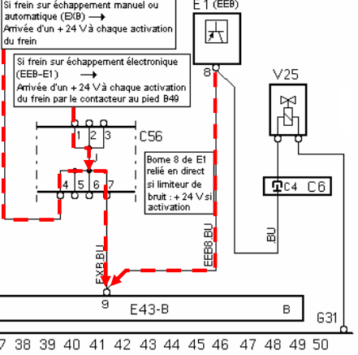
Diagnostika vzduchotlakých brzd – ovládací ústrojí
Ovládání dalších zařízení
Ovládací napětí je
spojené s dalšími prvky elektropneumatických ovládáním. Jedná se především o odlehčovací brzdy.

Slide 5
Diagnostika vzduchotlakých brzd – ovládací ústrojí
Diagnostika
Měříme ovládací napětí
Při propojení se sériovou diagnostikou zjištění stavu jednotlivého propojení s přívěsem
Nastavení akčních členů(např. hlavní pedálový brzdič.

Slide 6

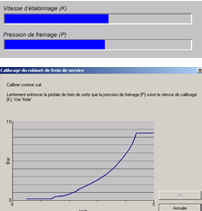
Diagnostika vzduchotlakých brzd – ovládací ústrojí
Způsob přizpůsobení
Načtení výrobních hodnot z dílu
Kalibrace dílu pomocí diagnostiky

Slide 7
Diagnostika vzduchotlakých brzd – ovládací ústrojí
Použitá literatura:
Gscheidle a kol., Tabulky pro automechaniky, Europa-Sobotáles, Praha 2009, ISBN 978-8086706-21-4, vyd.16, 496 s.
Vlastní zdroje autora

